Slide 1
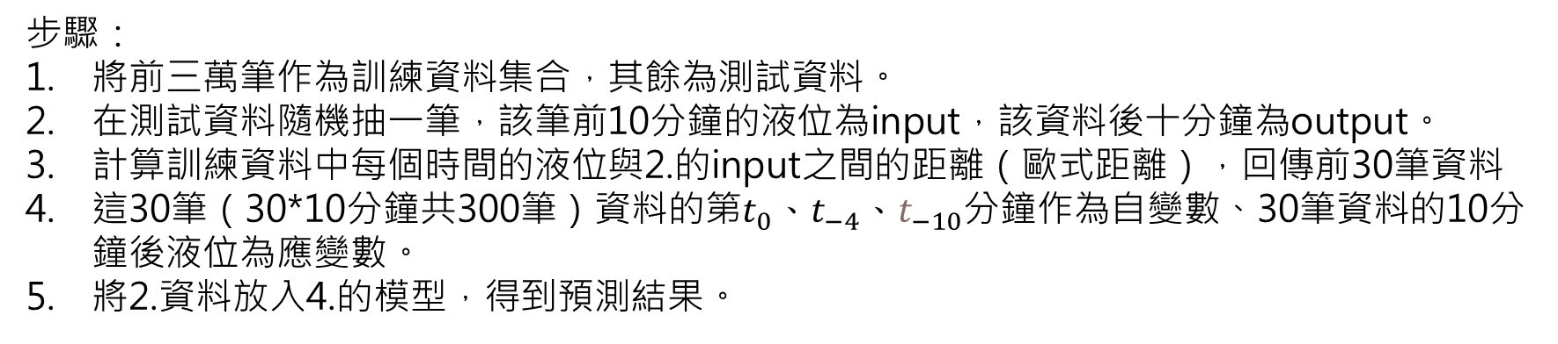
模型初步結果－透過kNN找相似pattern做預測
中文關鍵文獻中提到使用kNN找相似pattern後做為local model 的training data，我們嘗試使用這些資料透過簡單線性迴歸做預測。
目前只使用七月份的資料做分析，預測十分鐘後的液位高度資料。
步驟：
將前三萬筆作為訓練資料集合，其餘為測試資料。
在測試資料隨機抽一筆，該筆前10分鐘的液位為input，該資料後十分鐘為output。
計算訓練資料中每個時間的液位與2.的input之間的距離（歐式距離），回傳前30筆資料
這30筆（30*10分鐘共300筆）資料的第$t_{0}、t_{−4}、t_{−10}$分鐘作為自變數、30筆資料的10分鐘後液位為應變數。
將2.資料放入4.的模型，得到預測結果。
初步分析結果：
前述資料是效果最好的模型組合，預測十分鐘、預測500次下的MAPE約在5-10%左右，有試過投入不同時間的regressor，lm(y~.)加入所有變數、使用5與15分鐘的time lag等，但效果不彰。
另有測試過預測五分鐘後的效果，MAPE約在4%±1%。

Slide 2
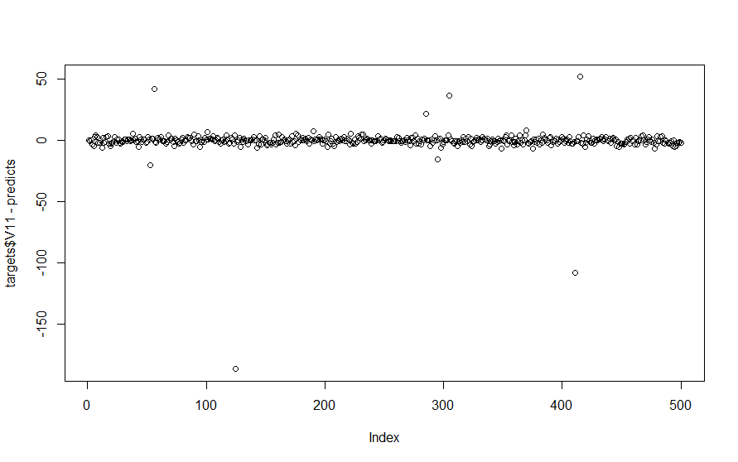
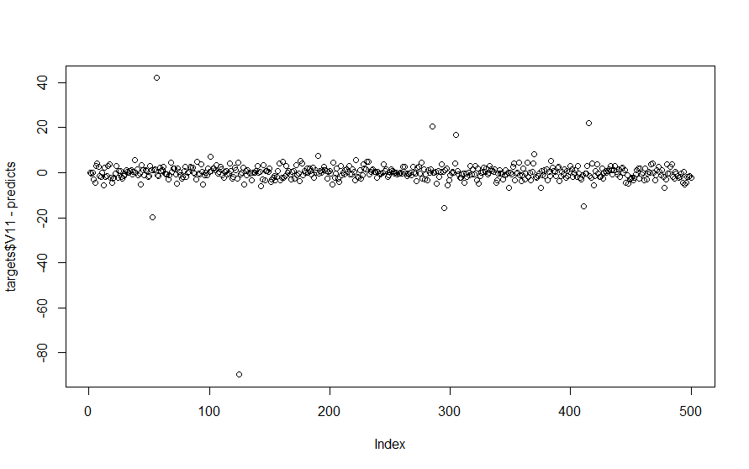
模型初步結果－透過kNN找相似pattern做預測
後續可以努力的方向
此方法最核心的linear model的仍為粗略設定，或許應該使用best subset的方法做變數的選擇
下圖為殘差圖（預測500次的值減去實際500個數值），此模型預測液位時，有時預測值會大於100或小於0的狀況產生，目前僅簡單把大於100強制設定為100，負數的則設為0，增加預測的合理性並降低MAPE，若要繼續深究此方法，必須使用可以壓縮應變數範圍的模型。
此模型相比ARIMA來說，預測的效果雖然略差，但不只可以投入應變數本身的歷史資料，更可以放入其他變數的資料來訓練。
MAPE=10.25%
MAPE=7.61%

